Slide 1

PROYECTO DISEÑO WEB (Pagina web)
GARCÍA TORIBIO HAMER
RISCO VICTORIO LUIS
REYES RAMIRES ISBAN

Slide 2



DESARROLLO DE LA PAGINA WEB
BOOTSTRAP
HTML
CSS

Slide 3
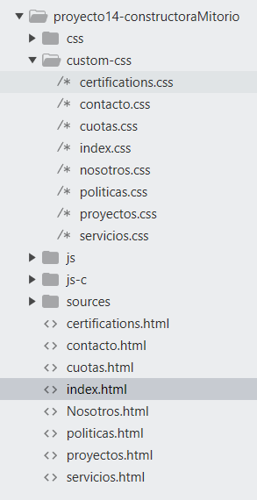
Folders
PAGINAS

Slide 4



Slide 5

NOSOTROS

Slide 6

SERVICIOS

Slide 7

PROYECTOS

Slide 8

CERTIFICATIONS

Slide 9

CONTACTO

